Slide 1
1
Úvod do jazykovědy
(3)
doc. Mgr. Petr Stehlík, Ph.D.
ÚRJL FF MU
Notes:
1

Slide 2
Interdisciplinární studium jazyka
Sociolingvistika
2
2. polovina 20. století (W. Labov, americká lingvistika), již předtím francouzská sociologická škola (A. Meillet, G. Matoré). Jazyk jako společenská instituce (konvence + konsensus)
Předmět studia: variety jazyka (funkční styly/registry a sociolekty, např. slang nebo argot + regionální dialekty). Obecněji jazyk z hlediska sociologických parametrů (věk, pohlaví, sociální třída apod.)
Sociolingvistická klasifikace jazyků: 1) jazyky světové
2) jazyky oficiální
3) ostatní jazyky
Problém rozlišení jazyků a dialektů (např. arabské či německé dialekty oproti samo-statným slovanským jazykům (čeština, slovenština, polština, srbština…).
Notes:
2

Slide 3

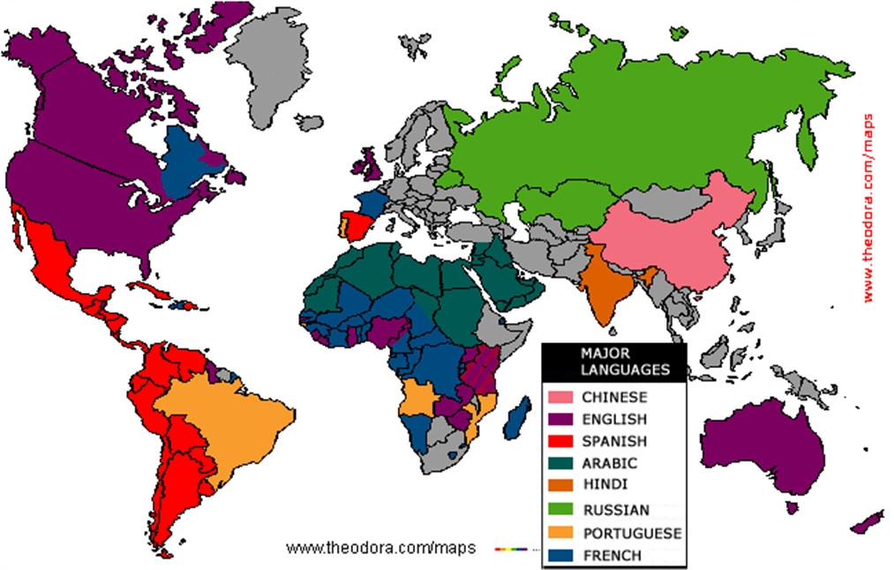



Světové jazyky
3
Notes:
3

Slide 4
Interdisciplinární studium jazyka
Sociolingvistika
4
Studium dalších faktorů:
Komunikativní situace (funkční styly, registry)
Sociální postoje účastníků (nadřazenost/podřazenost, důvěrnost/distance...)
Vyjadřování zdvořilosti (jazykové odlišnosti)
Typicky práce s dotazníky, analýza autentického jazykového (mluveného) materiálu a terénní výzkumy.
Notes:
4

Slide 5
Interdisciplinární studium jazyka
Antropolingvistika / Etnolingvistika
5
1. polovina 20. století, americká lingvistika. Původně studium domorodých jazyků bez písma.
Počátky: F. Boas, E. Sapir, B. L. Whorf
Předmět studia: kulturní rozdíly v jazykové komunikaci (náboženství, tradice, rodinné vztahy, pozdravy, zdvořilostní zvyky...)
Notes:
5

Slide 6
Interdisciplinární studium jazyka
Neurolingvistika
6
Již od 2. poloviny 19. století. Výzkum mozku a řečových center. Patologické stavy (jazykové patologie, poškození mozku).
Levá hemisféra: - Brocova oblast (artikulace + gram. funkce)
- Wernickeho oblast (porozumění řeči)
Pravá hemisféra: - celkové zpracování informací
Propojení obou hemisfér – tzv. corpus callosum
Jazykové poruchy: afázie (agrafie/dysgrafie, alexie/dyslexie, dys-lálie, koktavost...)
Notes:
6

Slide 7
Interdisciplinární studium jazyka
Psycholingvistika
7
Cca. od poloviny 20. století, americká lingvistika (C. E. Osgood, T. A. Sebeok, G. Lakoff, N. Chomsky)
Předmět studia: Jazyk a pojmové myšlení, psychické činnosti spojené s mluvou.
Produkce řeči: konceptualizace představy ( > abstraktní pojmy, význa- my) > pojmenování > formulace > artikulace
Percepce řeči: vnímání > segmentace jednotek > přiřazení významu > syntaktická analýza a interpretace
Předchůdci: Psychologická lingvistika (W. Wundt – počátek 20. stol.)
Behaviorismus v jazyce (L. Bloomfield): S > r > s > R
Notes:
7

Slide 8
Interdisciplinární studium jazyka
Psycholingvistika
8
Další oblasti studia:
Osvojování mateřského jazyka (vrozená dispozice, univerzální gramatika?)
Bilingvismus (simultánní vs. sekvenční)
Studium cizího jazyka (odlišný proces)
Vnitřní řeč (= myšlení)
Notes:
8

Slide 9
Členění a přesahy lingvistiky:
Shrnutí
9
1. Lingvistika jako součást šířeji pojatých vědních oborů (filologie, sémiotika, kognitivní věda)
2. Tradiční jádro lingvistiky: disciplíny odpovídající jednotli-vým jazykovým subsystémům (fonetika a fonologie, morfologie, lexikologie a sémantika, syntax)
3. Další lingvistické disciplíny (pragmatika, stylistika, dialekto-logie a jazykový zeměpis, historická gramatika…)
4. Pomezní disciplíny (interdisciplinární studium: sociolingvi-stika, neurolingvistika, psycholingvistika atd.)
Notes:
9

